Slide 1
Акула из баксана Презентация
Выполнила студентка
2 курса 2 группы ИХиБ
Журтубаева Роксана
Научный руководитель:
Хатухов А. М.

Slide 2
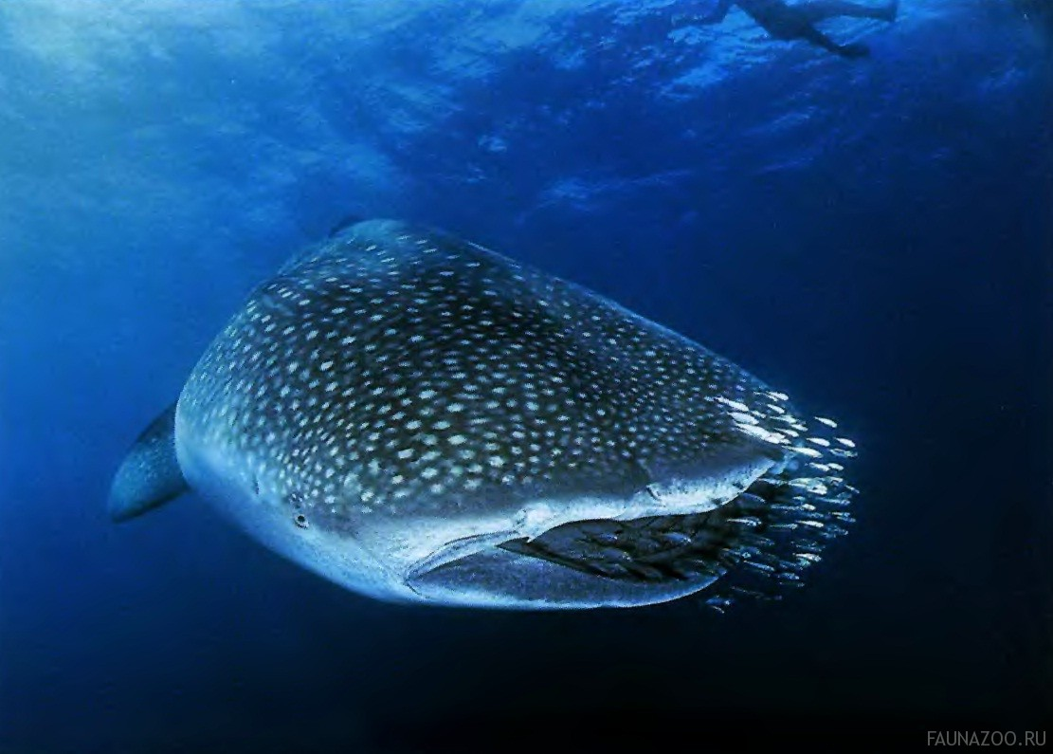
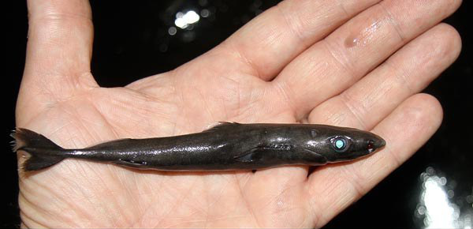
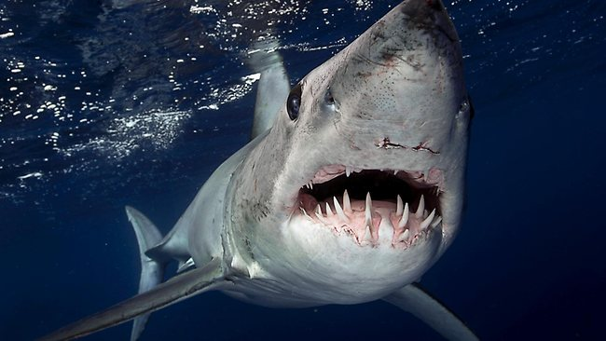
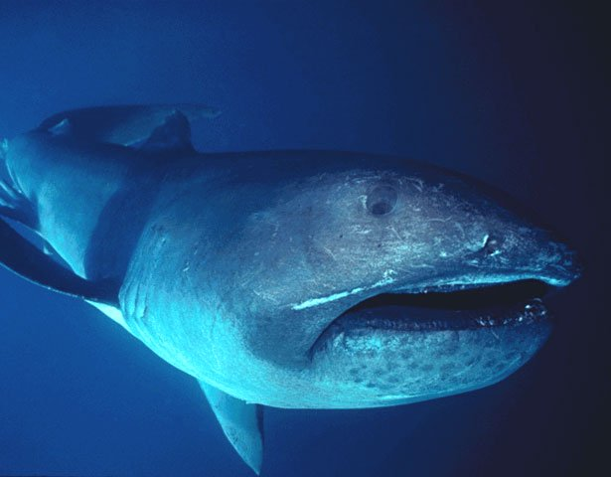
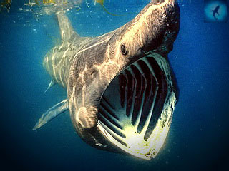
А Знаете ли вы?
-Что самая маленькая акула
(глубоководная мелкая
акула) длиной всего 15-17 сантиметров,
а самая большая акула достигает 20 метров
(Китовая акула).
- Все акулы хищники с острыми зубами,
но существуют три вида акул,
которые питаются только планктоном —
китовая, гигантская и большеротая.
Несмотря на свою кровожадность и устрашающий вид, акулы очень редко нападают на людей (больше людей погибает
от удара молнии).

Slide 3
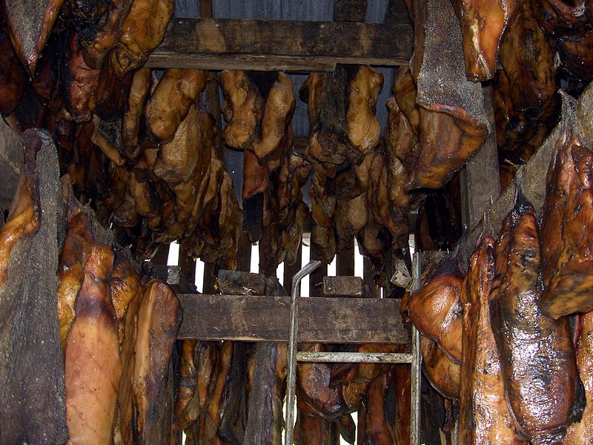
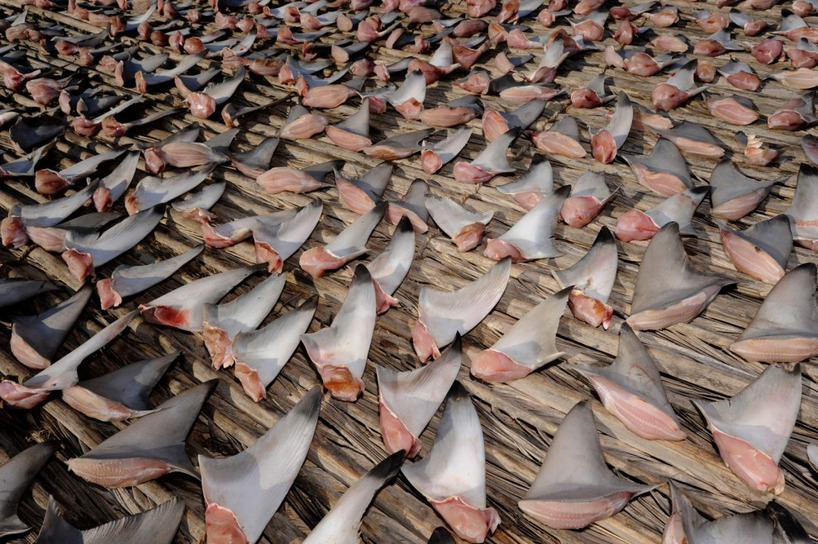
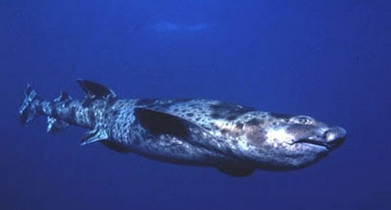
-В некоторых странах акулу употребляют в пищу.
В Китае уже много веков
готовят суп из акульих плавников,
а в некоторых странах
деликатесом считается Хакарл
(гнилое мясо акулы).
- В Новой Зеландии есть вид акул
под названием Swell Shark.
Эта акула может лаять, как собака. -У акул прекрасно развито обоняние.
Данные рецепторов, улавливающих запах, обрабатывает 14% головного мозга. Если поместить хищную акулу в один конец олимпийского бассейна и вылить чайную ложку крови на другом его конце, рыба учует кровь и приплывет!

Slide 4
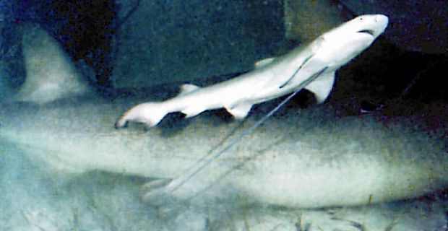
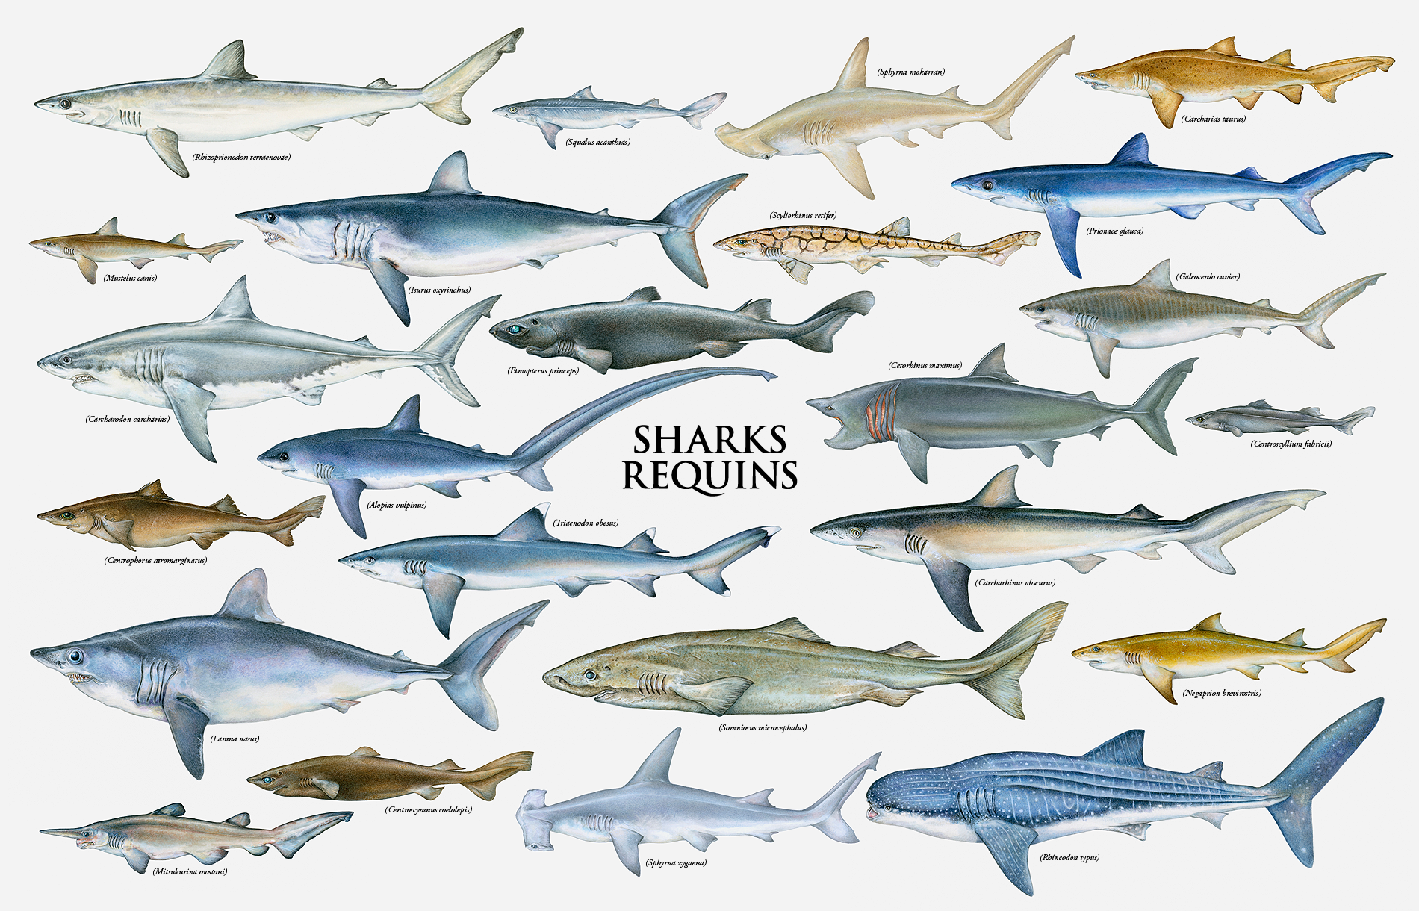
-Беременность гигантской акулы длится около двух лет. Некоторые акулы живородящие, т.е. Не мечут игру, а на свет сразу появляется акуленок. Это делает их непохожими на других рыб. -Акулы существуют уже более 400 млн. Лет. Это хрящевые рыбы, относящиеся к подклассу пластиножаберных. Надотряд акул включает в себя 13 отрядов, в том числе – 5 исчезнувших к настоящему моменту. В свою очередь, эти отряды включают семейства и роды акул и – наконец – несколько сотен видов.

Slide 5
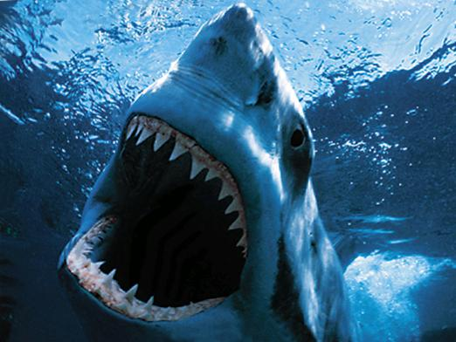
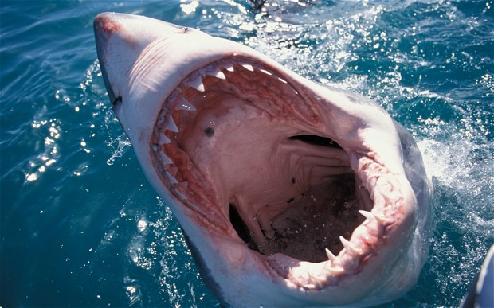
- Зубы акулы по прочности не уступают стали. Только зубы составляют костную ткань акулы, весь остальной скелет полностью состоит из хрящей. Когда тигровая акула закрывает рот, то ее зубы прячутся в десны, а когда она готовится к атаке, то ее зубы выдвигаются, как когти у «росомахи».

Slide 6
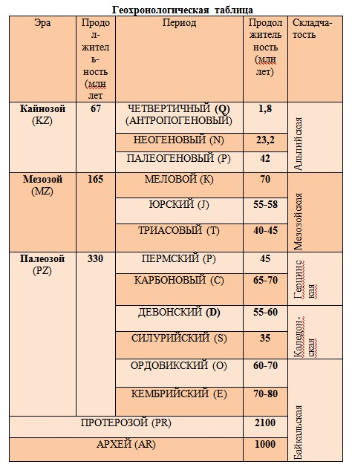
Когда появились акулы? Этот вопрос по сей день необыкновенно актуален в научных кругах. Многие учёные предполагают, что, поскольку девонские акулы уже относительно развиты по сравнению со своими предками – плакодермами-(Панцирные рыбы (лат. Placodermi)- класс челюстноротых (Gnasthostomata), живших в палеозое, начиная с раннего силура). то первых акул следует искать в силуре. И в палеозое класс рыб представлен хрящевыми и селлахиями(-отряд рыб, характеризующийся присутствием нескольких рядов клапанов в артериальном конусе, спиральной складкой в кишке и присутствием клоаки), современными представителями которых являются акулы и скаты.

Slide 7
Летом этого года в долине Баксана у Заюково, в сланцевых отложениях, был найден необычный ископаемый объект. Принадлежность его к животному миру не вызывало сомнений. Однако какую часть тела он представляет и к какому животному относится определить было сложно и поэтому я принесла его в наш Музей живой природы. С помощью палеонтологической литературы мы с моим преподавателем А.М. Хатуховым установили, что это зуб ископаемой акулы. Ниже приводиться фотография.

Slide 9
Как и должно быть у акул, зуб с острыми режущими краями и аркавидными корнями. Поскольку скелет акул состоит из хряща, в ископаемом состоянии от этих рыб остаются, главным образом, только плакоидная чешуя, зубы и иглы плавников. Возраст акул определяется как средний девон- современность. Следующей проблемой для нас является установление видового статуса нашего объекта, однако эта задача оказалась не из легких. Так, ученые (Бигелов и Шредер), изучившие огромный материал по современным акулам, пришли к выводу, «что многие вопросы систематики еще ждут своего разрешения, требуя критического изучения большой серии экземпляров». Если в отношении систематики современных акул приходится делать такие оговорки, то в отношении меловых акул, от которых сохранились только зубы, то можно представить, какие сложности связаны с ископаемыми. Поэтому приходится мириться со значительной степенью условности при определении систематического положения исследуемого объекта. В поисках дополнительной информации мы наткнулись на сообщение В. Котлярова, который имел артефакт с того же Баксана. Оно проливает свет на систематический статус нашего объекта.

Slide 10
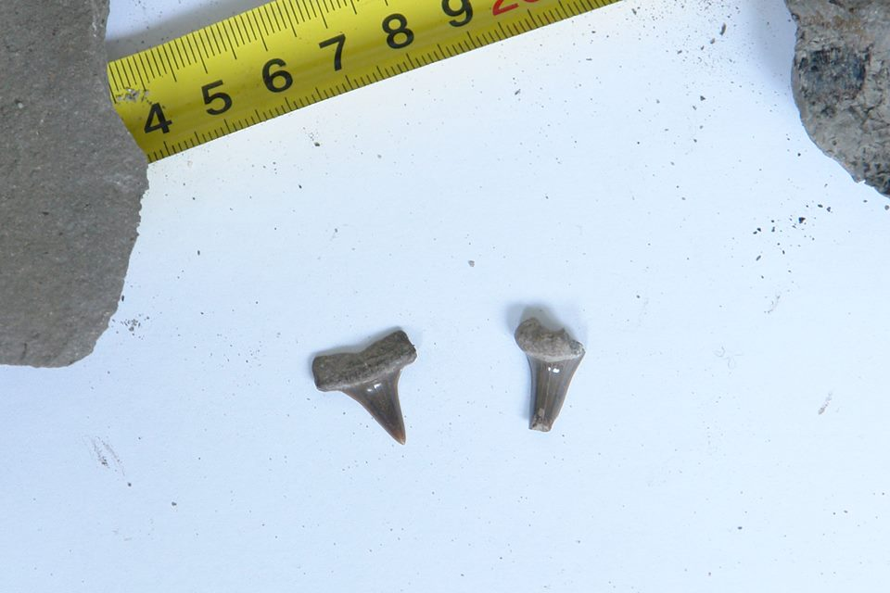
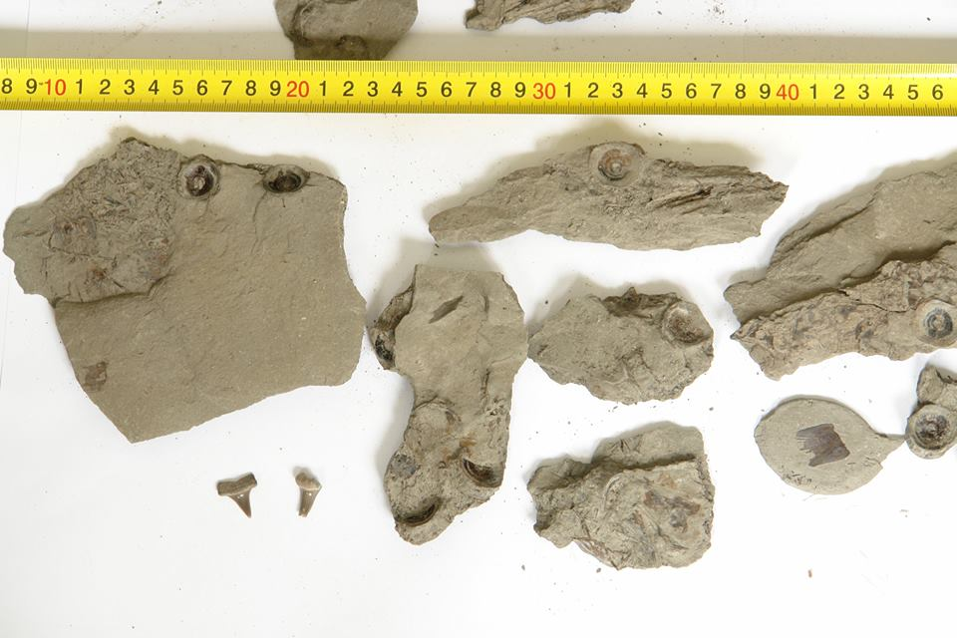
ХИЩНЫЕ АКУЛЫ ПЛАВАЛИ ТАМ, ГДЕ ТЕЧЕТ БАКСАН из публикации Виктора Котлярова – местного краеведа.
Эти акульи зубы - острейшие, блестящие, сияющие, словно только что вышедшие из-под пресса, я нашел на берегу реки Баксан (между селениями Заюково и Жанхотеко), куда приехал вместе с местным энтузиастом Шамилем Жабеловым. Мы лопатой поднимали легко отходящие друг от друга пласты прибрежных иловых отложений и вдруг наткнулись на скелет доисторического животного - позвонки, зубы были как новенькие. Казалось, кто-то специально зарыл их сюда, чтобы разыграть нас. Но на самом деле, перед нами предстало само время в своей удивительной истории. Это потрясало - так просто прикоснуться к тому, что жило миллионы лет назад. Дотронуться и ощутить прошлое как настоящее: зубы были настолько острыми, что разрезали кожу при легком соприкосновении. А. Ф. Банников сообщил следующее: «Позвонки, чешуя, лучи плавников Lyrolepis caucasica и два зуба акул, видимо, Macrorhizodus praecursor».

Slide 11
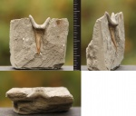
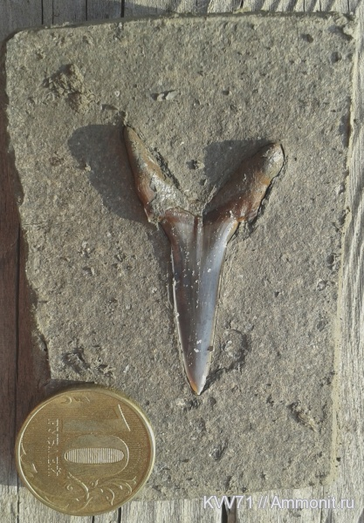
Передний зуб Araloselachus sp.. Возраст окаменелости: кайнозой, палеоген Место находки: Краснодарский край, р.Пшеха Тип окаменелости: позвоночные, рыбы

Slide 12
Ранний олигоцен, планорбелловый слой, нижний Майкоп. Размер с корнем 27 мм, зуб без корня 17 мм. Зуб в родной породе - глине. Найден в компании с д.б.н. ПИН РАН Банниковым А.Ф. Очень редкая находка для р. Пшехи. За 25 лет поездок на р. Пшеху им было найдено несколько зубов. Данное захоронение интересно тем, что исключает любые повреждения зубов. После выпадения, зуб опускается на дно и захоранивается в мягком донном осадке. Поскольку на этой территории в восточном паратетисе существовало сероводородное заражение - исключается даже шевеление зуба на дне в результате ползания, плавания кого либо. В коренной породе отсутствуют песчано-гравийные включения, что исключает механические воздействия на зуб в результате прибоя. Вторая находка А.Ф. Банникова большой зуб Araloselachus sp. Araloselachus – это род ископаемых акул. Представители данного рода встречаются в отложениях конца палеогена- неогена. Занимал экологическую нишу Striatolamia, прийдя на смену этому роду после исчезновения. Зубная система по типу «Carharias taurus». Зубы высокие, с остроконечными вершинами и небольшими лотеральными зубцами(тоже с остроконечными вершинами). В большинстве случаев с лингвальный протуберанец, плавно спускающийся к ветвям корня и питательная щель.

Slide 13
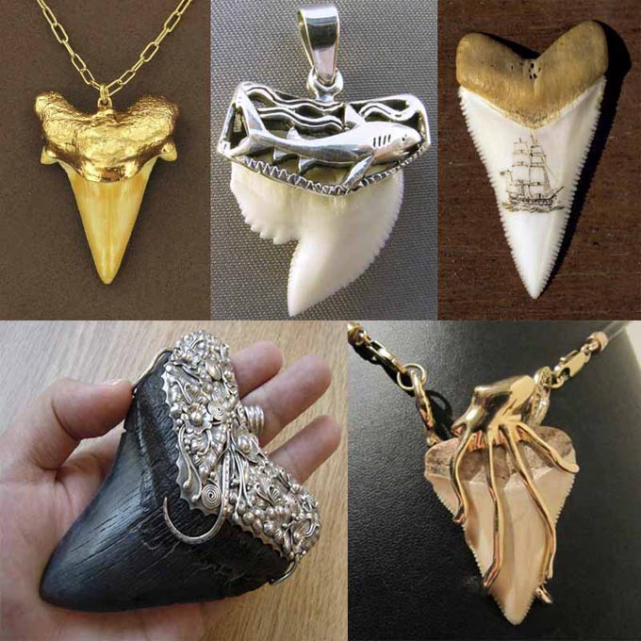
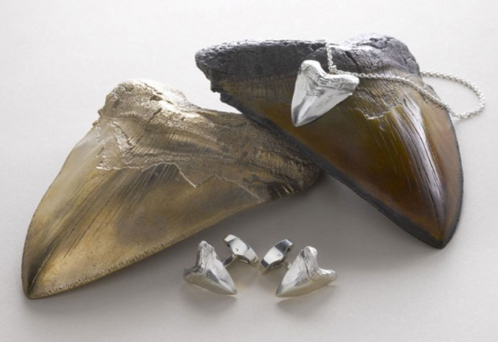
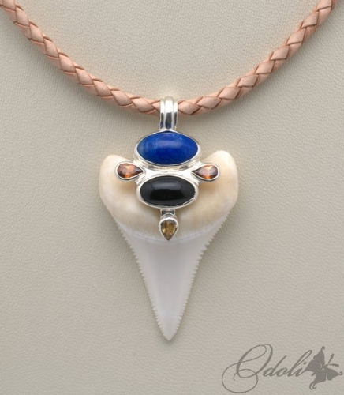
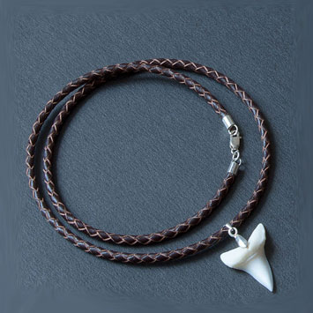
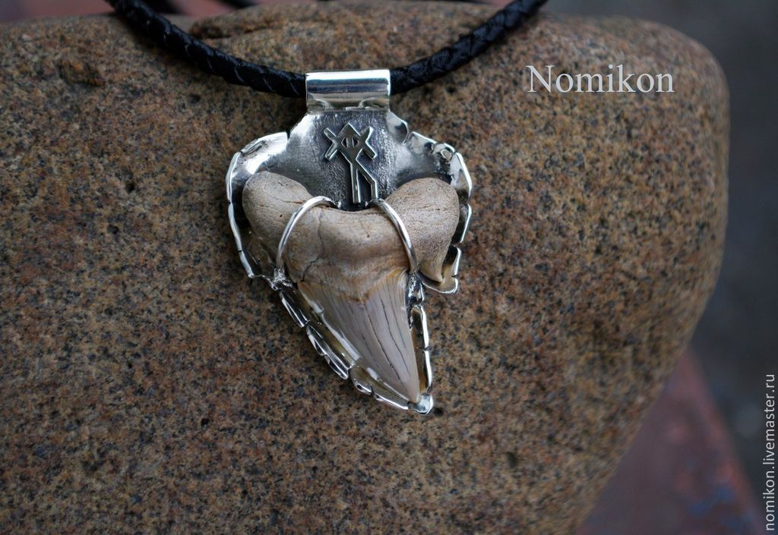
Как используют зубы акулы?

Slide 14
Некоторые люди верят, что зуб акулы защищает от магических сил и положительно влияет на потенцию. Поэтому с этим талисманом, одетым на тонкий кожаный ремешок, были замечены Дональд Трамп,Пирс Броснан, Филипп Киркоров и Александр Сухоруков.
Трамп, как поговаривают, вовсе не начнет ни одного заседания без хищного талисмана. Вообще, акулий зуб считается мужским украшением, но иногда он украшает и женские шеи.
Целое ожерелье из зубов акул, нанизанных на конский волос, носят чрезвычайно редко, и то жители прибрежных поселений и рыбаки, хвастающие достижениями. А в основном ожерелья спрятаны в дорогих коллекциях.
Есть смысл и в том, зуб какого вида самых опасных хищников украшает человека. Более того, чем старше реликт, тем больше он ценен. Так, большая белая акула символизирует силу и напористость. Ее зубы надевают, когда собираются на важные, спорные заседания и хотят выйти победителем.
Зубы доисторического Мегалодона символизируют достаток и финансовую независимость. Тигровая акула означает беспощадность, хитрость, победу любой ценой.

Slide 15
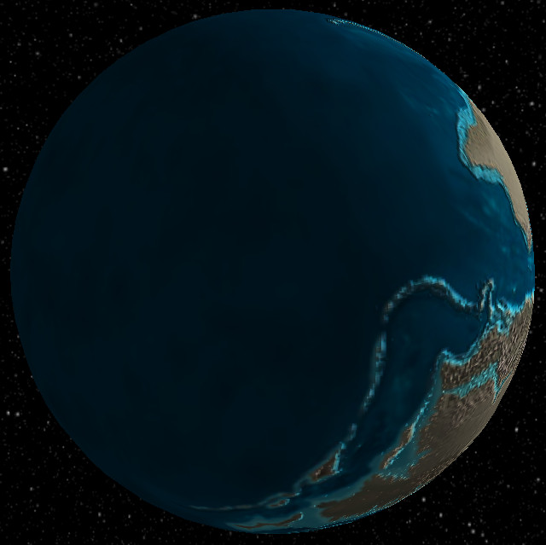
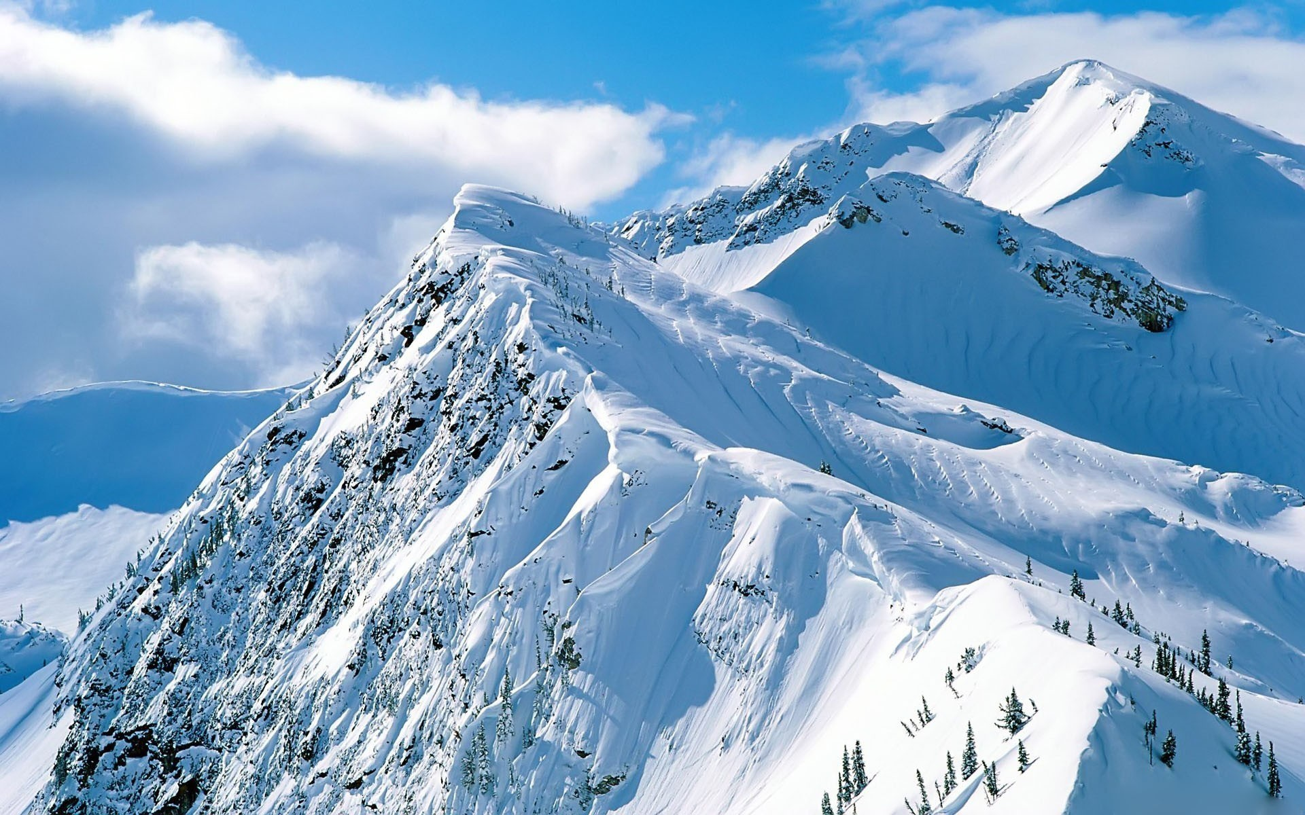
От дна моря к снежным вершинам

Slide 16
Весьма условным отрезком во времени, начиная с которого можно говорить о том, что события имеют уже отношение к процессам, приведшим к образованию современного Кавказа, является вторая половина и конец палеозойской эры (то есть отрезок времени от 400 до 250 млн. л.н.). Тогда на Земле не было еще не только людей, но и динозавров. Мысленно посмотрим на весь регион в то время. Давно существует прочная и относительно спокойная Русская платформа. Она объединилась где-то 2 миллиарда лет назад из трех блоков кристаллического фундамента. Эти блоки сформировались еще ранее - из слияния базальтовых пластин и дальнейшего переплавления их нагромождения в граниты континентальной коры. Во второй половине палеозоя Русская платформа входит в состав материка Лавразия(Северная Америка плюс Европа). Он постепенно сближается с другим материком, Гондваной(Африка плюс Южная Америка).
В процессе сближения на юге Русской платформы, там, где сегодня раскинулось Предкавказье, образуется область складчатости, подвижный пояс, связанный с существованием зоны субдукции, когда океаническая кора поглощается под материком, ослабляя его край и обеспечивая вулканическую активность и подвижность толщ земной коры всего региона.
Глобально сближение в то время, в конце палеозоя, завершилось столкновением Лавразии и Гондваны и образованием суперматерика или суперконтинента Пангея. Между соединенными в районе современного Средиземного моря и расходящимися к востоку континентами образовалось клинообразное пространство – океан Тетис. Деформации сжатия в подвижном поясе, создавшие складчатую структуру, начались в середине визейского века раннего каменноугольного периода, карбона (около 335 млн. л.н.). Причиной деформаций было давление океанической коры на пояс в процессе сближения материковых глыб. Они превратили подвижный пояс, будущую Скифскую платформу, в ороген, горное сооружение.

Slide 17
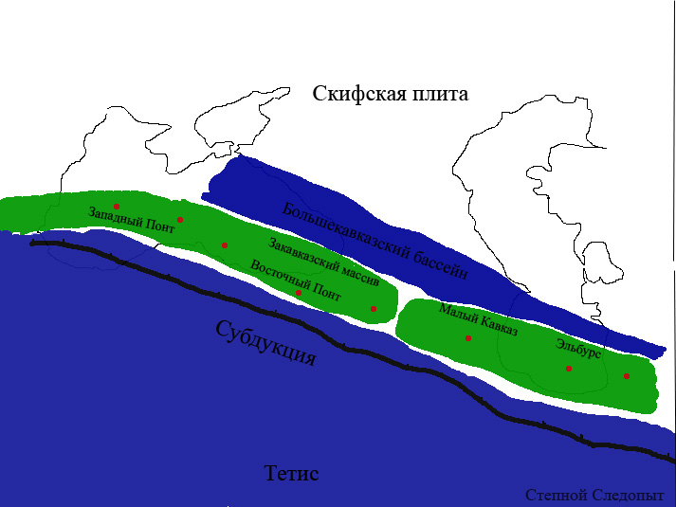
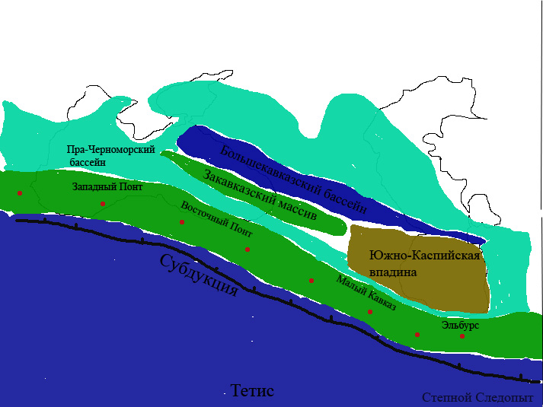
Рис.1 Поздняя юра, 145 миллионов лет назад. Уже существует Большекавказский бассейн и островная дуга. Отметим, что на рисунках изображены структуры, а не моря и суша. Хотя зачастую структуры и бассейны совпадают.
Рис.2 Начало мелового периода, время около 130 миллионов лет назад. Образование Пра-Черноморского бассейна и Южно-Каспийского бассейна.

Slide 18
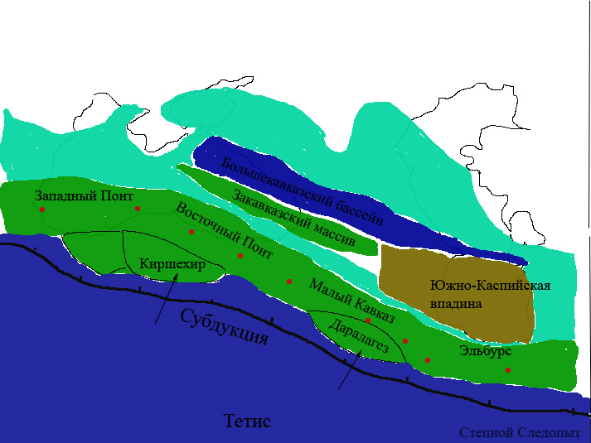
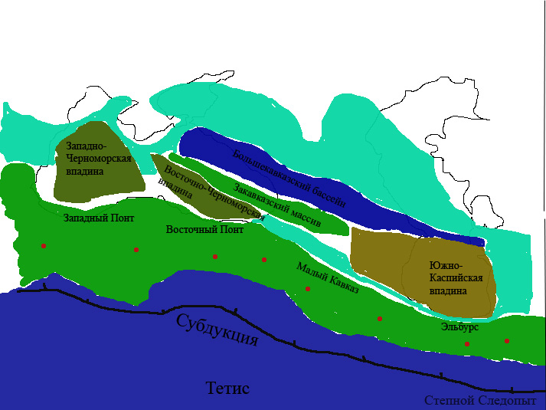
Рис.3 Начало позднего мела, 90 миллионов лет назад. Столкновение континентальных блоков с островной дугой, образование Севанского офиолитового шва
Рис.4 Конец позднего мела 80 миллионов лет назад. Образование Западно-черноморской и Восточно-черноморской впадин.

Slide 19
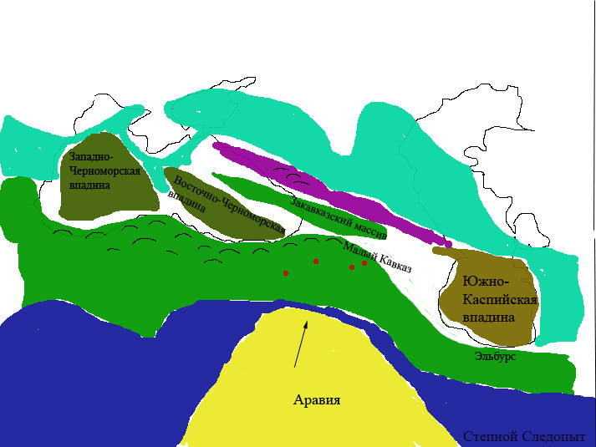
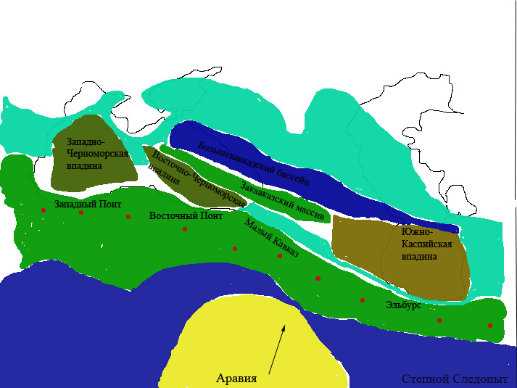
Рис.6 Олигоцен, 34-23 миллиона лет назад. Начало столкновения и скучивания блоков. Начало поднятия Кавказа.
Рис.5 Конец эоцена, 35 миллионов лет назад. Завершение поглощения коры океана Тетис. Приближение Афро-Аравии

Slide 20
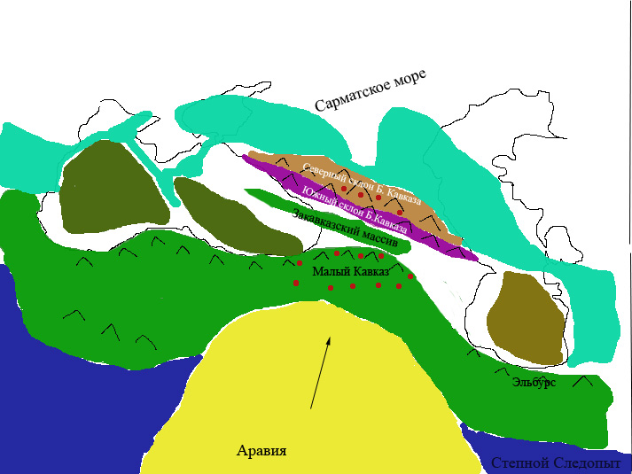
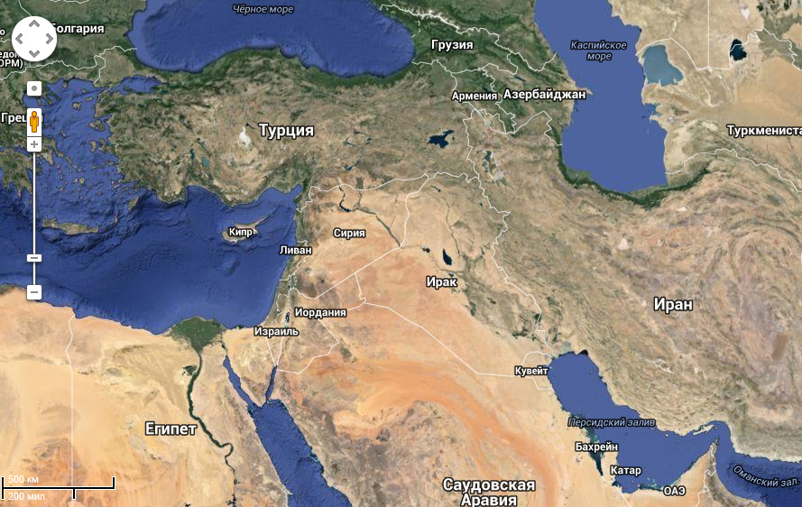
Рис.7 Конец миоцена, 12 миллионов лет назад. Образование Кавказских гор.

